Slide 1
接遇研修・基本のモデルプログラム
プログラム① 職場のバリアから考える心構え
Notes:
⓪講師の自己紹介とアイスブレイク（障害当事者講師とした場合）
●講師の自己紹介
●講師のタクシー利用などについての話をしながら、受講生との対話をつくるアイスブレイク

Slide 2
① 「バリア」はどこに？
Notes:
①バリアはどこに？（障害当事者との対話）
この研修は、今どんどん増加している高齢の方、障害のある人などに対する「接遇」について考えていく研修です。
さて、具体的な接遇の方法について考える前に、タクシーの利用者とはどのような人たちかを考えてみてください。
健康で、どこでも自由に動き回れる人もいれば、車椅子使用者の方、視覚障害の方、聴覚障害の方、様々な人がいることを皆さん知っているはずです。
それでは、タクシーの車両やサービスは、そうした多様な人たちの利用を前提として作られているでしょうか？
ＵＤタクシーを除くと、車椅子使用者の方はシートに移乗しなければならない、視覚障害のある人にはメーターの表示はわからない、
聴覚障害のある人には、料金を声で伝えても分からない・・・。こうしたバリアがあるのではないでしょうか？
こうした環境の中で、障害のある方や高齢の方は、日常的に不便を感じているのです。
まずは、皆さんの働いている環境の中にどれだけ多くのバリアが存在しており、
その結果どんな人たちを困らせてしまっているのかに気づくことが、そうした人たちに対する接遇を考えるための第一歩です。

Slide 3
車両やサービスが、高齢者や障害者の利用を前提に
作られているかを考えてみよう！
ドライバーの皆さんのご意見
●
●
●
●
●
●
Notes:
では、皆さんにご自身の職場でバリアとなっている設備やサービス(ハード面、ソフト面の両面から)を考えてみましょう。
（受講生から意見が出ない場合には、指名して語っていただく）
※出された意見をPPTに書きだす、または付箋に書いて貼っていく。
※グループワークで進める方法
受講人数に応じたグループ編成を行い、各グループで問題を話し合ってあげさせ、
付箋などに書き込んで整理してもらい、各グループの代表者に発表してもらう。

Slide 4
車両やサービスが、高齢者や障害者の利用を前提に
作られているかを考えてみよう！
障害のある方々のご意見
●乗車拒否をされてしまった
●
●
●
●
●
Notes:
次に、障害のある人、つまりお客さまの立場では、どんなことが「問題」になっているでしょう？
※当事者参画が複数人の場合には、その場で問題を語ってもらうことが効果的。
（文字で示したり、「こう聞いた」などというよりも、当人の経験を話すことがよい）
※ただし、複数人の当事者参画がない場合には、以下のような問題を提示する。
問題点例
車椅子使用者
・乗車拒否された（車椅子と見て通り過ぎてしまう、乗せたことがないので無理、降車場所の状況がわからない）
・時間がかかると拒否されたり嫌な顔をされた
・ＵＤタクシーはスロープの出し入れに時間がかかってしまうので困ると言われた
視覚障害者
・白杖を持っていても声を出して対応してくれないので、どうしてよいかわからなかった。
聴覚障害者
・聞こえないことがわからず、降りてくれと言われた。
発達/知的/精神障害者
・うまく目的地が伝えられず、「わからない」と拒否された。
・車内の色々な表示が気になり、降車に時間がかかったが「早く降りて」と急かされた。

Slide 5
ドライバーの皆さんのご意見
障害のある方々のご意見
●
●
●
●
●
●
●乗車拒否をされてしまった
●
●
●
●
●
Notes:
ドライバーさん、障害当事者さん、双方からの問題が出ました。
※講師が双方の意見を比較する。
特に双方の意見に違いがある、双方が問題として挙げているなど注目すべき点については、
どんな状況だったのかをドライバーや当事者と対話をしながら引き出していく。

Slide 6
② 接遇場面の問題を考えてみましょう！
実例の再現をしてみます。
問題と思ったところをメモしておいてください！
Notes:
②実際の場面で考える（ロールプレイ）
問題の場面を再現してさらに深堀していきましょう。ロールプレイという方法です。
・障害当事者と研修担当（ドライバー役）
・障害当事者の経験例をロールプレイにするのがよい⇒分析においてその時の状況などを深堀できる
【ロールプレイ】
方法①：障害当事者と事務局サイドが登場人物となり、受講者にロールプレイを見せる
方法②：よくある場面の映像や写真を使って実際の場面を再現する
【場面例】
例①：ＵＤタクシーで「車椅子のままは乗れませんよ！」と言われたケース
例②：白杖を持っているが視覚障害者と認識されず声を出して応対しないケース
※問題場面は、どこが悪かったのか、何が要因なのかをドライバー、障害当事者双方に聞きながら深堀していく。
※分析すると、双方の誤解があったなどが見えてくる。
※双方の誤解は「話をすれば」わかってくる

Slide 7
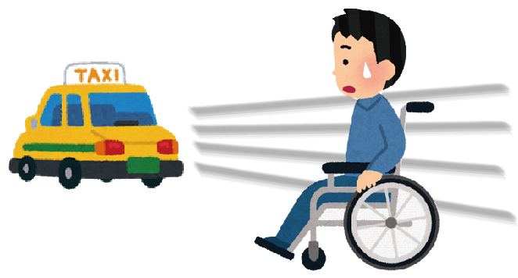
設備がない
ＵＤタクシーでも時間がかかる
どう解決するか？
「障害」のあること自体が問題？
Notes:
【対話、分析】
ロールプレイに関する感想を聞く。
（感想を分析して）
ドライバーさんには「こういうサービスが必要なはず」という思いがあった、
しかし障害当事者は「実は別のお手伝いが必要だった」。。。
つまり、良かれと思って行ったサービスが、実際には必要のないもの、的外れなものになってしまっていたようです。
しかし、「どうしたらよいですか？」と聞けば、コミュニケーションができれば思い違いも、
誤解も取り払うことができるのではないでしょうか。
このように、良かれと思って行ったことで失敗した経験はありますか？
（受講者への語り掛け、その内容についても当事者と対話により解決策を見出す）

Slide 8
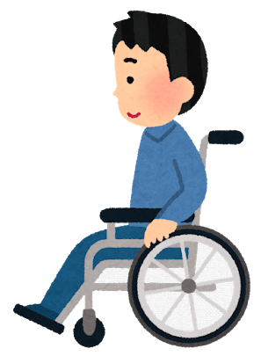
安全な設備がない！安心な接遇がされていない！
この人に障害のあることがバリア？
なぜ、障害のある人だけが安全性・利便性の問題に
直面しているのか？
大多数の人にとって問題なければいいという発想によって、
一部の人にとって「バリアがある環境が作られている」
つまり、大多数の人にとって当たり前の環境の中に
バリアは存在している。
誰もが安全に利用できるよう、それを取り除くことが必要。
Notes:
さて、ここまで、色々な問題が出されました。設備面の問題、接遇対応の問題など。
しかし、問題は、どこにあるんでしょうか？
「バリア」とは、障害があること自体なのか。
今まで出てきた障害のある人にとっての問題は、あなたにとっては同じように問題になるでしょうか？（問いかけ）
例えば、建物の４階に行こうとしたとき、障害のない人には、階段、エレベーター、エスカレーターなど様々な設備が作られ、
配慮がされていて、当たり前に安全や利便性が提供されています。
一方、障害のある人に対してはどうでしょう？
エレベーターがあれば障害のある人に十分に配慮されていると思っていませんでしたか？
しかし、例えば、エレベーターでしか上の階に行けない車椅子使用者は、もしエレベーターが奥にあったり、
エレベーター以外を使える人によって混雑して乗れないなどがあれば、時間がかかってしまいます。
障害のない人と同じように配慮されているとは言えませんよね。
誰もが同じように、安全で使いやすい環境を作るには、こうした知らず知らずに作られてきた不平等に気づかなければなりません。
大多数の人にとって問題がなければいいという発想がバリアを作り出してきたのです。
この考え方を身に付け、接遇の方法が変わってくれば、バリアを取り除くことにつながっていくのではないでしょうか？
では、誰もが同じように利用できるようにするためには、どうしたらよいでしょう？（必要なことはエレベーターを増やすこと？声かけの仕方？）
（問いかけ、対話）

Slide 9
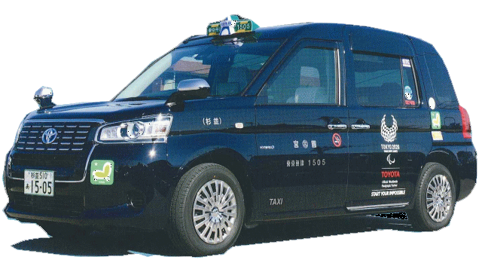
「ユニバーサルデザインタクシー」の導入が増えている！
都内では、
2020年には
ＵＤタクシーが全体の1/4となる！
Notes:
③多様な障害への対応はなぜ必要？（座学）
「誰もが安全に利用できるようにするためにバリアを取り除く」多様な人が安全に鉄軌道を利用していただけるよう、
それぞれに対応する「接遇」をする。・・・というのは難しいでしょうか？
実際には、ＵＤタクシーの導入が急激に進んでいます。（都内では2020年にはタクシーの1/4がＵＤタクシーとなります）
どうしてでしょうか？障害者に対する法律も整備されてきています。
そして、超高齢化社会に入って、身体に衰えのある人がどんどん増えているなか、
タクシーは特にそうした人の移動手段としての役割が求められているのは、皆さん肌で感じているでしょう。

Slide 10
世の中が変わった！
世界の多様な人が来訪する「2020年オリ・パラ開催」が契機に！
2000年 「旧交通バリアフリー法」の施行
2006年 「障害者権利条約」が国連総会で採択
2014年 日本の「障害者権利条約」の締結
2016年 「障害者差別解消法」の施行
●不当な差別的取扱いの禁止
●合理的配慮の提供
「ユニバーサルデザインタクシー」を導入して、
誰もが移動できる手段として期待
Notes:
世の中も大きく変わってきているんです。
一番皆さんに身近な法律、「障害者差別解消法」というのはご存知ですか？
障害のある人に「移動の権利」など、差別や排除、制限をせず、そして「合理的な配慮」を行うことが位置付けられているという法律です。
カンタンに言うと、皆さんのような「事業者」は、障害のある人に配慮を求められたときには、相手の意思を尊重し、
その場でできる範囲の方法で応える努力が必要なのです。
さらに、2020年、さらに多様な人々をお迎えする「東京オリンピック・パラリンピック」が開催されることとなりました。
これが契機となって、ユニバーサル社会をつくることが目標として掲げられています。
世の中が変わってきているのは、高齢化社会の進展はすさまじく、
障害者に加えて移動に困難を抱える人がどんどん増え、ニーズは高まってきたことも背景にあるでしょう。
ＵＤタクシーだけでなく、公共交通手段としてのタクシー利用は大きな使命を担っていますね。
ひとりひとりの移動に合わせた運行をしている交通ですからね。
「誰もが利用できる、移動手段」として、タクシーの役割は大きいですよね。

Slide 11
「ユニバーサルデザイン2020行動計画」
平成29年２月20日関係閣僚会議決定
我々の目指す共生社会（パラリンピックを契機として）
●障害の有無にかかわらず、女性も男性も、高齢者も若者も、すべての人が
お互いの人権や尊厳を大切にし、支え合い、誰もが生き生きとした人生を
享受することのできる「共生社会」を実現することを目指す。
●この「共生社会」は、さまざまな状況や状態の人々がすべて分け隔てなく
包摂され、障害のある人もない人も、支え手側と受け手側に分かれること
なく共に支え合い、多様な個人の能力が発揮されている活力ある社会であ
る。
Notes:
誰もが移動できる手段として大きな役割を担っているタクシー事業者だからこそ、
こうした世の中の動きに合わせていくということが求められています。
ユニバーサルデザイン2020行動計画では、共生社会を国民全体で目指していくことが
位置付けられています。
お互いの人権や尊厳を大切にし、支え合い、誰もが生き生きとした人生を享受することのできる「共生社会」。
この動きを体現していくということは必要ですね。

Slide 12
接遇支援を必要としている人はさまざま
何かお手伝いすることはありますか？
まずは「対話」してみる
そして、「接遇技術」を身に付ける
Notes:
「誰もが移動できる手段としての対応」をしていくには何が必要でしょうか？
「誰もが利用できる、移動手段」であるタクシーのドライバーの皆さんは、
第一に乗車拒否をしないということは世の中の流れから必要であることはわかりましたね。
そして、「対話」が重要であることも、理解していただけたのではないでしょうか？
「対話」つまり、その人に合わせたコミュニケーションを探して、困っていることがあるかをまず確認してみることです。
「どのようにお手伝いしたらいいですか？」と聞くこと、話すことで半分は解決できるのではないでしょうか。
接遇支援を必要としている人はさまざまです。
つまり、支援してもらいたい内容はもちろん、支援が必要かどうかもさまざまだということです。
つまり、お客様に「どうすればいいかを聞いてしまう」ことが一番最初にして欲しいことなのです。
※これまでに挙げられた問題などの中でどんなことが要因だったか、それはコミュニケーションでどう解決できるのかを話す。
そして、どんなことに困っているのか、どんなお手伝い即ち「接遇技術」が必要なのかということも習得していただければ、
安心してタクシーを利用できます。
分からないことは支援を必要としている当事者に尋ね、一緒に考えることができれば、
既に存在してしまっているバリアを少しでも取り除き、誰にとっても快適なサービスを提供する「交通」に近づいていくのではないでしょうか。

Slide 13
まとめ
Notes:
④まとめ
※研修の総括
※学んだことの確認

